Slide 1
Análise da Flexibilidade de Processos de Negócio
Professores: Carina Frota Alves
Alunos: Carlos Timóteo e Leandro Cavalcanti
Engenharia de Requisitos Avançado - BPM

Slide 2
Sumário
Introdução
Análise da Flexibilidade de Processos de Negócio
Modelos Baseados em Regras
Mudança de paradigma
ConDec
EMBrACE Framework
Conclusão
Contribuição

Slide 3
Introdução
As origens das linguagens de modelagem de processos são muito diversas, duas abordagens podem ser observadas:
Uma baseada em modelos gráficos (BPMN, BPEL…)
Outra baseada em especificação de regras (ConDec)
Existem muitos problemas conhecidos acerca de metodologias de processos de negócios, um deles é o tradeoff clássico entre a expressibilidade de linguagens de modelagem e a complexidade da checagem de modelos.

Slide 4
Uma linguagem de modelagem de processos provê uma sintaxe e semântica apropriada para especificar precisamente requisitos de processos de negócios.
A sintaxe da linguagem provê uma gramática para especificar objetos e suas relações, enquanto a semântica define uma interpretação consistente para o modelo de processo.

Slide 5
Linguagens de modelos baseadas em regras são inevitavelmente mais complexas, devido a necessidade de gerenciar um grande número de regras de negócios.
Linguagens de modelos baseadas em regras são mais expressivas, flexíveis, adaptáveis. Pois suportam modelos parcialmente especificados.

Slide 6
Análise Flexibilidade de Processos de Negócios
Flexibilidade de processos de negócio é a capacidade de ceder à alterações externamente desencadeadas de acordo com modificações no processo.
Rosemann e Recker (2006) e Regev e Wegmann (2005), afirmam que, sendo capaz de reagir a mudanças, é de importância particular manter a estabilidade do processo de negócio.

Slide 7
Sistemas de workflow modernos têm a necessidade de prover flexibilidade e um processo de execução que não força os usuários a executarem de forma pré-definida.
Eles devem suportar o gerenciamento de usuário durante a execução como sistemas clássicos já realizam.

Slide 8
Flexibilidade pode ser entendida como a habilidade para mudar ou alterar a forma como as coisas são conduzidas (processos) sem complexidade.
Sadiq et al. 2001, descreve flexibilidade como a habilidade de lidar com processos que são somente parcialmente definidos em tempo de construção.

Slide 9
Para Adamis et al. 2005, flexibilidade estratégica é dividida em duas dimensões:
Variação e diversidade de estratégias;
Capacidade de uma empresa mudar rapidamente de uma estratégia para outra.

Slide 10
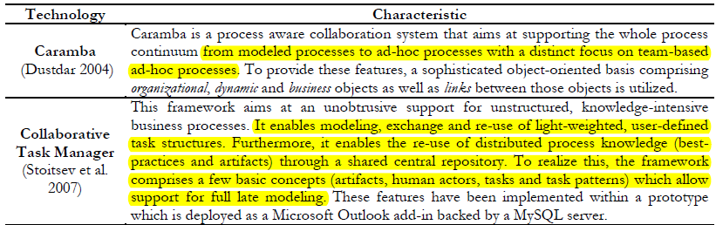
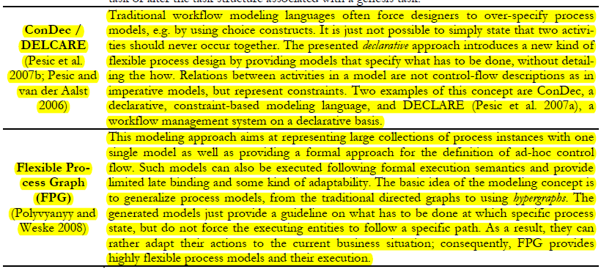
Sistemas Avaliados

Slide 11
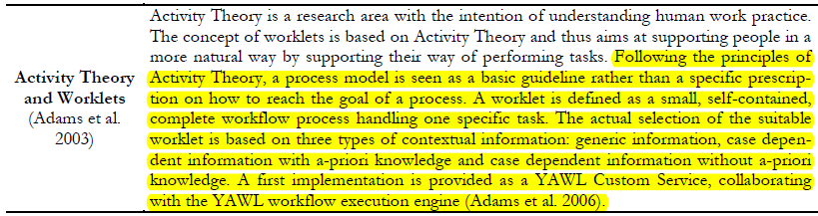
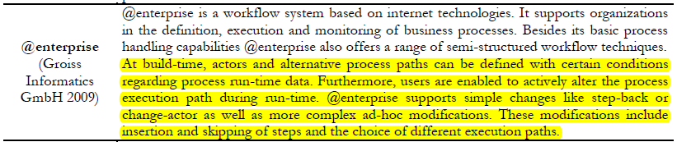

Slide 12
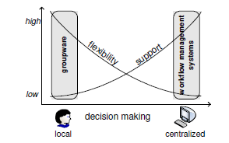
Uma conclusão coerente é o fato de que não há uma abordagem perfeita para processos de negócio flexíveis.
Flexibilidade permite tomada de decisão local.
Suporte permite tomada de decisão gerenciada.

Slide 13
Modelos Baseados em Regras
As linguagens de modelagem de processos de negócios atuais são de natureza imperativa.
Mesmo que sistemas de workflow de tratamento de casos e adaptativos permitam desvios e mudanças nos modelos escritos em linguagens imperativas, o resultado continua um modelo imperativo.
Modelos baseados em regras especificam O QUE deve ser feito sem especificar COMO.

Slide 14
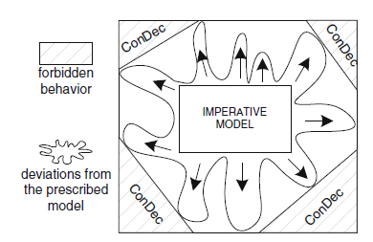
Mudança de paradigma Linguagem declarativa X imperativa

Slide 15
ConDec
Inicialmente, um modelo ConDec consiste de um número de tarefas, que são as possíveis tarefas executadas.
O próximo passo é definir relações entre tarefas. Nos referimos a relações como restrições.
Uma restrição significa um conceito de negócio (regra de negócio).

Slide 16
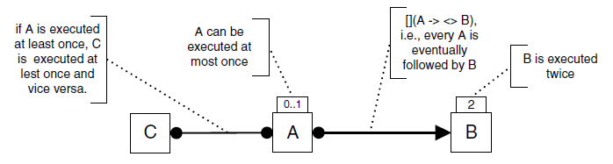
Se uma restrição é verdadeira, a regra de negócio é cumprida, caso contrário, ela é violada.

Slide 17
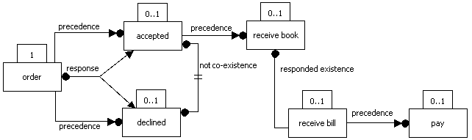
Exemplo – Compra de um Livro Online

Slide 18
Regras de Negócios
Regulamentos de negócios: diretivas externas, leis e contratos;
Políticas de negócios: diretivas internas, estratégias e procedimentos;
Custos e benefícios: benefícios e custos de uma atividade;
Tempo: o tempo geral para processar uma atividade;
Pré-requisitos de informação: a informação requerida para iniciar uma atividade;
Limitações técnicas e de senso-comum: indisponibilidade temporária de recurso.

Slide 19
EMBrACE Framework
EMBrACE Framework consiste de uma linguagem natural e um modelo de execução para a orquestração dinâmica de serviços que permite combinar diversas regras de negócios.
A combinação da linguística e lógica permite expressar o significado de regras de negócio que têm uma notação textual.

Slide 20
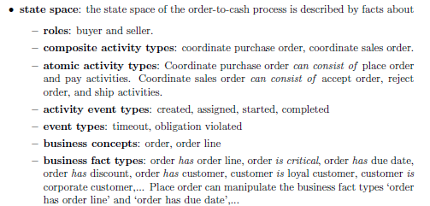
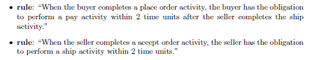
Atividade Inicial – Pagamento e Entrega de Produto
…

Slide 21
Conclusão
Essas linguagens não tem um modelo de execução explícito que assume tanto a execução do serviço por humanos e mediada por máquinas.
Algumas regras de negócios como atributos de desempenho não podem ser expressados por esses sistemas.

Slide 22
Contribuição
Desenvolver um framework que permita com que um software, que automatiza um processo de negócio, seja concebido a partir das regras de negócios elaboradas em conjunto com os analistas de negócio.
As variáveis de negócio (os parâmetros do negócio) são escolhidos pelos clientes e as regras devem contemplá-las de forma explícita.

Slide 23
Problemas a serem resolvidos
As ferramentas atuais dirigem o desenvolvimento do SW através da elaboração de um modelo de processo de negócios; e alguns deles, modelos híbridos de BPMN e regras de negócios que permitem a flexibilidade na concepção e manutenção do sistema.
As ferramentas atuais não transparecem alguns conceitos de negócios como: limitações de recursos, desempenho, custo, contextos específicos mais rebuscados e restrições complexas de execução de atividades.

Slide 24
As regras de negócios implementadas pelas ferramentas são incompletas ou mal estruturadas.
SBVR: padrão para descrição de linguagens naturais declarativas de uma entidade complexa, como um negócio.

Slide 25
Desafios
Elaborar um modelo de processo declarativo simples e interativo;
Realizar a verificação sintática e semânticas dos modelos durante a construção e em tempo de execução.
Implementar uma linguagem para a orquestração de web-services baseados em modelos de processos declarativos.
Prover um mecanismo dinâmico de otimização no uso dos recursos baseado nas regras de negócios e aspectos de QoS.

